Slide 1

Uczenie maszynowe z wykorzystaniem Pythona: Kompletny przewodnik
Odkryj moc sztucznej inteligencji i naucz się budować inteligentne systemy

Slide 2
CZĘŚĆ 1
Wprowadzenie do uczenia maszynowego
Poznaj podstawy ML i dowiedz się, dlaczego Python jest najlepszym wyborem do tworzenia modeli uczenia maszynowego

Slide 3

Co to jest uczenie maszynowe?
Definicja
Dziedzina sztucznej inteligencji umożliwiająca komputerom uczenie się wzorców na podstawie danych bez jawnego programowania każdej reguły
Zastosowania
Rozpoznawanie obrazów i twarzy
Analiza finansowa i predykcja trendów
Systemy rekomendacyjne (Netflix, Spotify)

Slide 4

Dlaczego Python?
Prostota składni
Czytelny kod przypominający naturalny język, idealny dla początkujących i ekspertów
Silna społeczność
Miliony programistów, ogromne wsparcie, dostęp do rozwiązań i porad
Bogaty ekosystem
Biblioteki ML: scikit-learn, TensorFlow, PyTorch – wszystko czego potrzebujesz

Slide 5
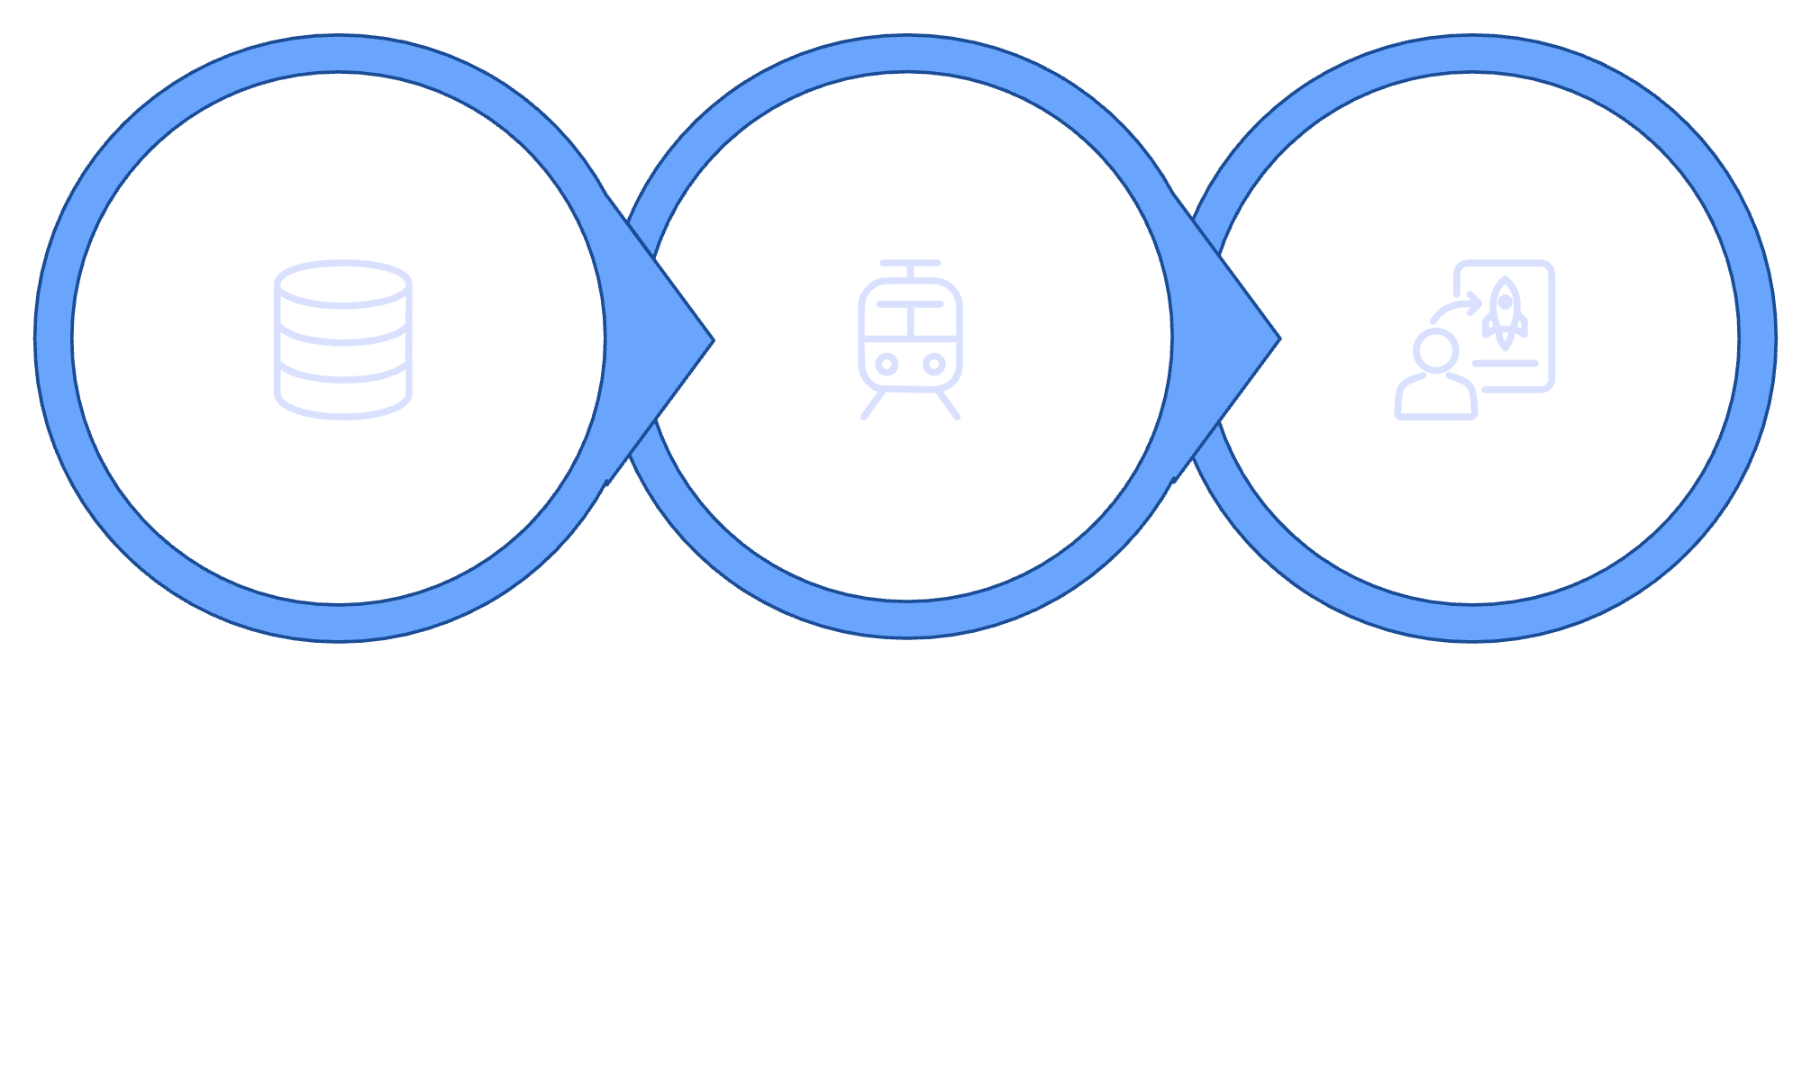

Schemat uczenia maszynowego
Zbiór danych
Trenowanie
Wdrożenie
Proces uczenia maszynowego opiera się na trzech kluczowych etapach, które przekształcają surowe dane w użyteczne predykcje

Slide 6

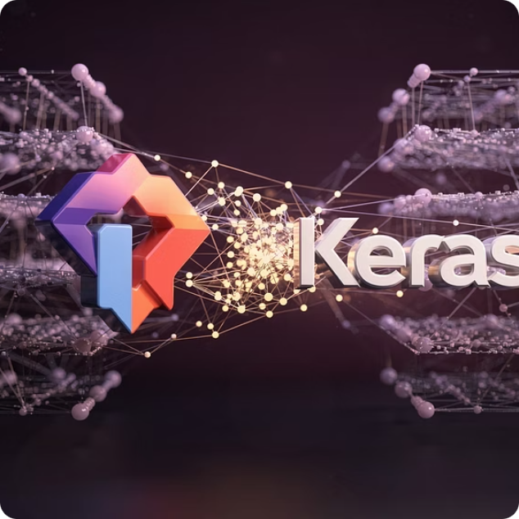

Popularne biblioteki ML w Pythonie
scikit-learn
TensorFlow i Keras
PyTorch
Klasyczne algorytmy ML: regresja, klasyfikacja, klasteryzacja. Idealna dla tradycyjnych metod uczenia maszynowego
Potężne narzędzia do budowy i trenowania zaawansowanych sieci neuronowych z wysokopoziomowym API
Elastyczne, dynamiczne grafy obliczeniowe. Ulubione narzędzie badaczy i innowatorów ML

Slide 7
Przykład prostego modelu w scikit-learn
Moc prostoty
from sklearn.linear_model import LogisticRegression
from sklearn.model_selection import train_test_split
# Podział danych
X_train, X_test, y_train, y_test = train_test_split(X, y)
# Trenowanie modelu
model = LogisticRegression()
model.fit(X_train, y_train)
# Predykcja
predictions = model.predict(X_test)
Budowa i trenowanie modelu uczenia maszynowego w scikit-learn wymaga zaledwie kilku linijek kodu. Import biblioteki, przygotowanie danych, trenowanie i predykcja – wszystko w intuicyjnym interfejsie.
Biblioteka scikit-learn abstrakcję złożoności, pozwalając skupić się na rozwiązywaniu problemów biznesowych.

Slide 8
CZĘŚĆ 2
Podstawowe metody uczenia maszynowego
Poznaj fundamentalne podejścia do uczenia maszynowego i ich praktyczne zastosowania w rzeczywistych projektach

Slide 9
Uczenie nadzorowane vs nienadzorowane
Dwa główne paradygmaty
Uczenie nadzorowane wykorzystuje dane z etykietami do nauczenia modelu przewidywania. Przykłady: klasyfikacja emaili (spam/nie spam), przewidywanie cen nieruchomości.
Uczenie nienadzorowane odkrywa ukryte struktury w danych bez etykiet. Przykłady: segmentacja klientów, wykrywanie anomalii, grupowanie dokumentów.

Slide 10
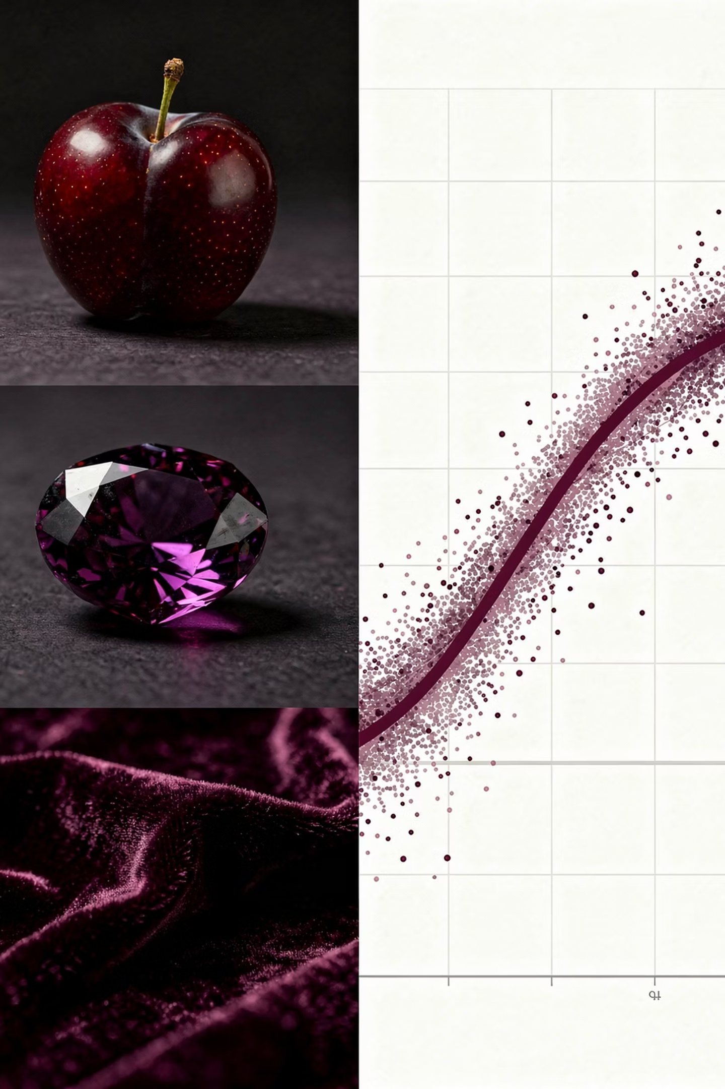
Klasyfikacja i regresja – różnice i przykłady
Klasyfikacja
Przypisanie obiektu do jednej z predefiniowanych kategorii (dyskretnych klas)
Rozpoznawanie chorób (zdrowy/chory)
Filtrowanie spamu
Analiza sentymentu tekstu
Regresja
Przewidywanie wartości ciągłej na podstawie cech wejściowych
Prognozowanie cen mieszkań
Przewidywanie sprzedaży
Estymacja temperatury

Slide 11
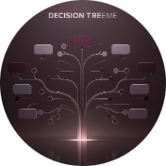


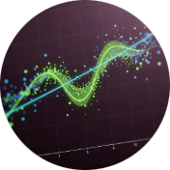
Algorytmy klasyczne w scikit-learn
Drzewa decyzyjne
SVM
k-NN
Regresje
Skuteczne w wysokich wymiarach, dobre dla małych zbiorów. Wymagają skalowania danych
Prosty algorytm oparty na odległości. Wolny dla dużych zbiorów, wymaga doboru k
Szybkie i wydajne dla liniowych zależności. Podstawa wielu zaawansowanych metod
Intuicyjne, łatwe do interpretacji. Podatne na przeuczenie bez odpowiedniej regularyzacji

Slide 12
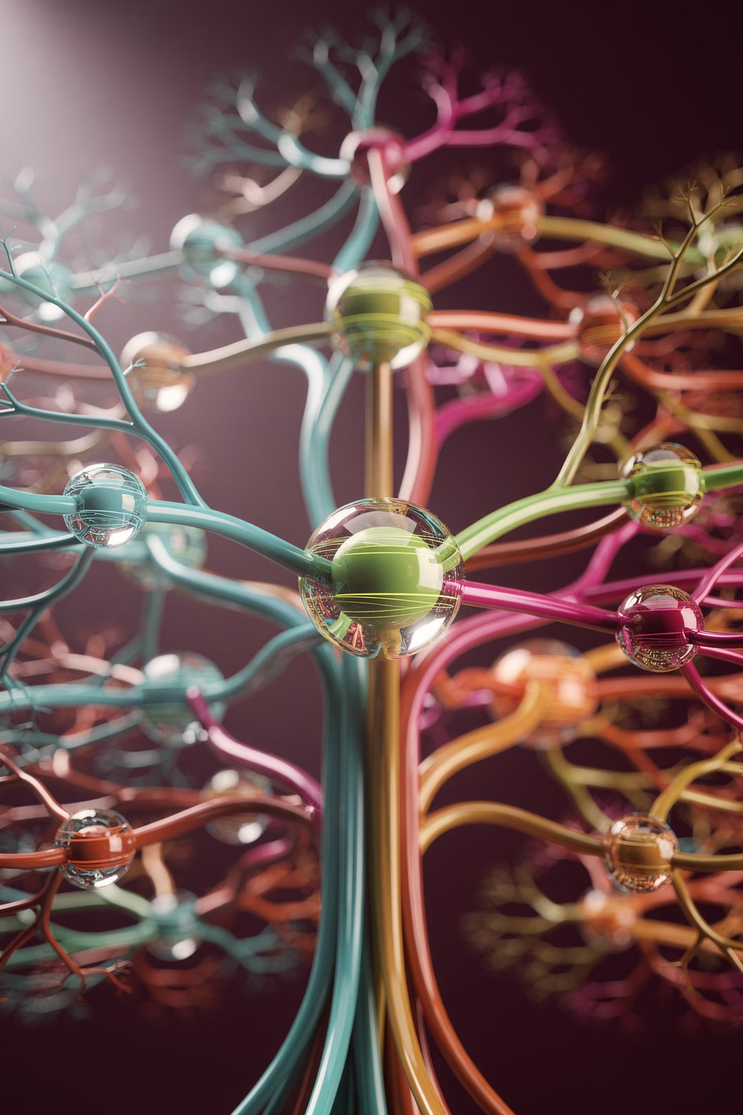
Wizualizacja drzewa decyzyjnego
Drzewa decyzyjne dzielą przestrzeń cech na regiony poprzez sekwencję pytań binarnych. Każdy węzeł reprezentuje decyzję opartą na wartości cechy, a liście zawierają finalne predykcje. Ta wizualna natura sprawia, że są jednymi z najbardziej interpretowalnych modeli ML.

Slide 13
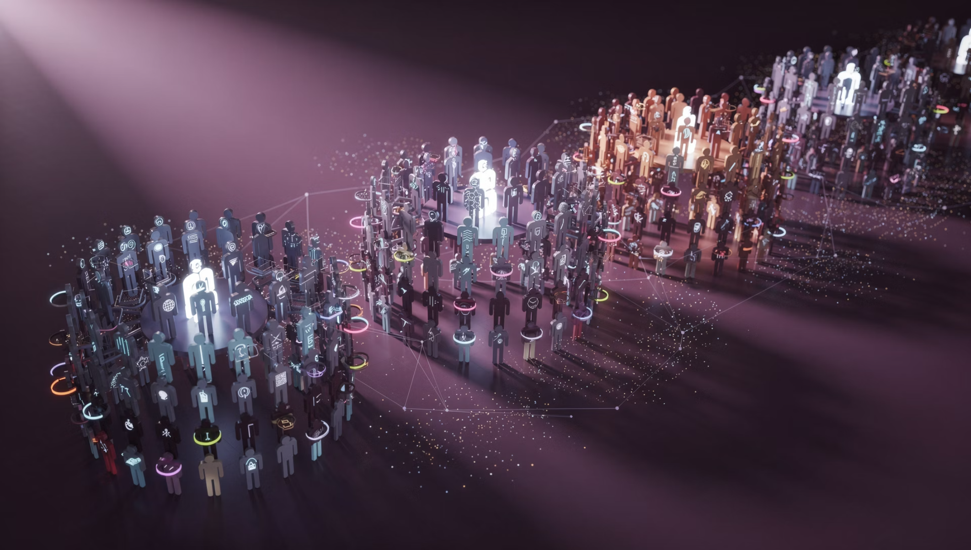
Uczenie nienadzorowane: klasteryzacja
Odkrywanie ukrytych grup
Klasteryzacja automatycznie grupuje podobne obiekty bez wcześniejszej wiedzy o kategoriach. Jest kluczowa w eksploracji danych i segmentacji.
K-means
DBSCAN
Najpopularniejszy algorytm. Szybki, ale wymaga określenia liczby klastrów z góry
Wykrywa klastry o dowolnych kształtach i automatycznie identyfikuje outliersy

Slide 14




Redukcja wymiarowości danych
PCA
Analiza głównych składowych – transformuje dane do nowych osi maksymalizujących wariancję, zachowując najważniejsze informacje
LDA
Analiza dyskryminacyjna liniowa – szuka projekcji maksymalizującej separację między klasami
Korzyści
Łatwiejsza wizualizacja, szybsze uczenie, redukcja szumu i usunięcie redundantnych cech

Slide 15
CZĘŚĆ 3
Proces uczenia maszynowego krok po kroku
Metodyczne podejście do budowy skutecznych modeli – od surowych danych do wdrożenia produkcyjnego

Slide 16

Przygotowanie danych
01
Eksploracja danych (EDA)
Analiza statystyk opisowych, rozkładów, korelacji. Identyfikacja wzorców i anomalii
02
Czyszczenie
Usuwanie duplikatów, obsługa brakujących wartości, korekcja błędów
03
Transformacja
Normalizacja, standaryzacja, kodowanie zmiennych kategorycznych
04
Inżynieria cech
Tworzenie nowych zmiennych z istniejących, ekstrakcja informacji domenowej

Slide 17
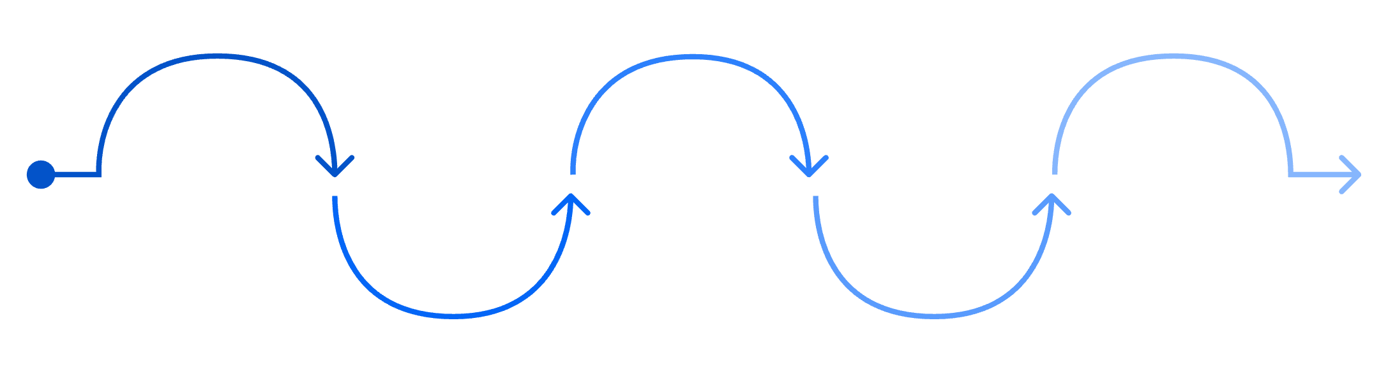
Podział danych na zbiór uczący i testowy
Fundamentalna zasada ML
Podział danych pozwala uczeniu modelu na jednym zbiorze i obiektywnej ocenie na danych, których model nigdy nie widział. Zazwyczaj stosuje się podział 80/20 lub 70/30.
Pełny zbiór
Podział 80/20
Trenowanie
Walidacja 5‑fold
Ocena końcowa
Dane wejściowe 100%
80% tren. • 20% test
Model uczy się na 80%
5 rotacji dla walidacji
Test na 20% danych
Walidacja krzyżowa idzie krok dalej, dzieląc dane na k części i trenując model k razy, za każdym razem używając innej części jako zbioru testowego. Daje to bardziej wiarygodną ocenę wydajności.

Slide 18

Trenowanie i walidacja modelu
Dopasowanie
Model uczy się wzorców z danych treningowych poprzez optymalizację funkcji kosztu
Metryki klasyfikacji
Accuracy: % poprawnych predykcji
Precision: jakość pozytywnych predykcji
Recall: pokrycie pozytywnych przypadków
F1-score: średnia harmoniczna precision i recall

Slide 19

Przeuczenie i niedouczenie
Balans między dopasowaniem a generalizacją
Przeuczenie (overfitting) – model "zapamiętuje" dane treningowe zamiast uczyć się wzorców. Świetne wyniki na treningu, słabe na testach.
Niedouczenie (underfitting) – model jest zbyt prosty, nie wychwytuje istotnych zależności. Słabe wyniki na obu zbiorach.
Techniki zapobiegania: Regularyzacja L1/L2, dropout, wczesne zatrzymanie, augmentacja danych, uproszczenie modelu

Slide 20
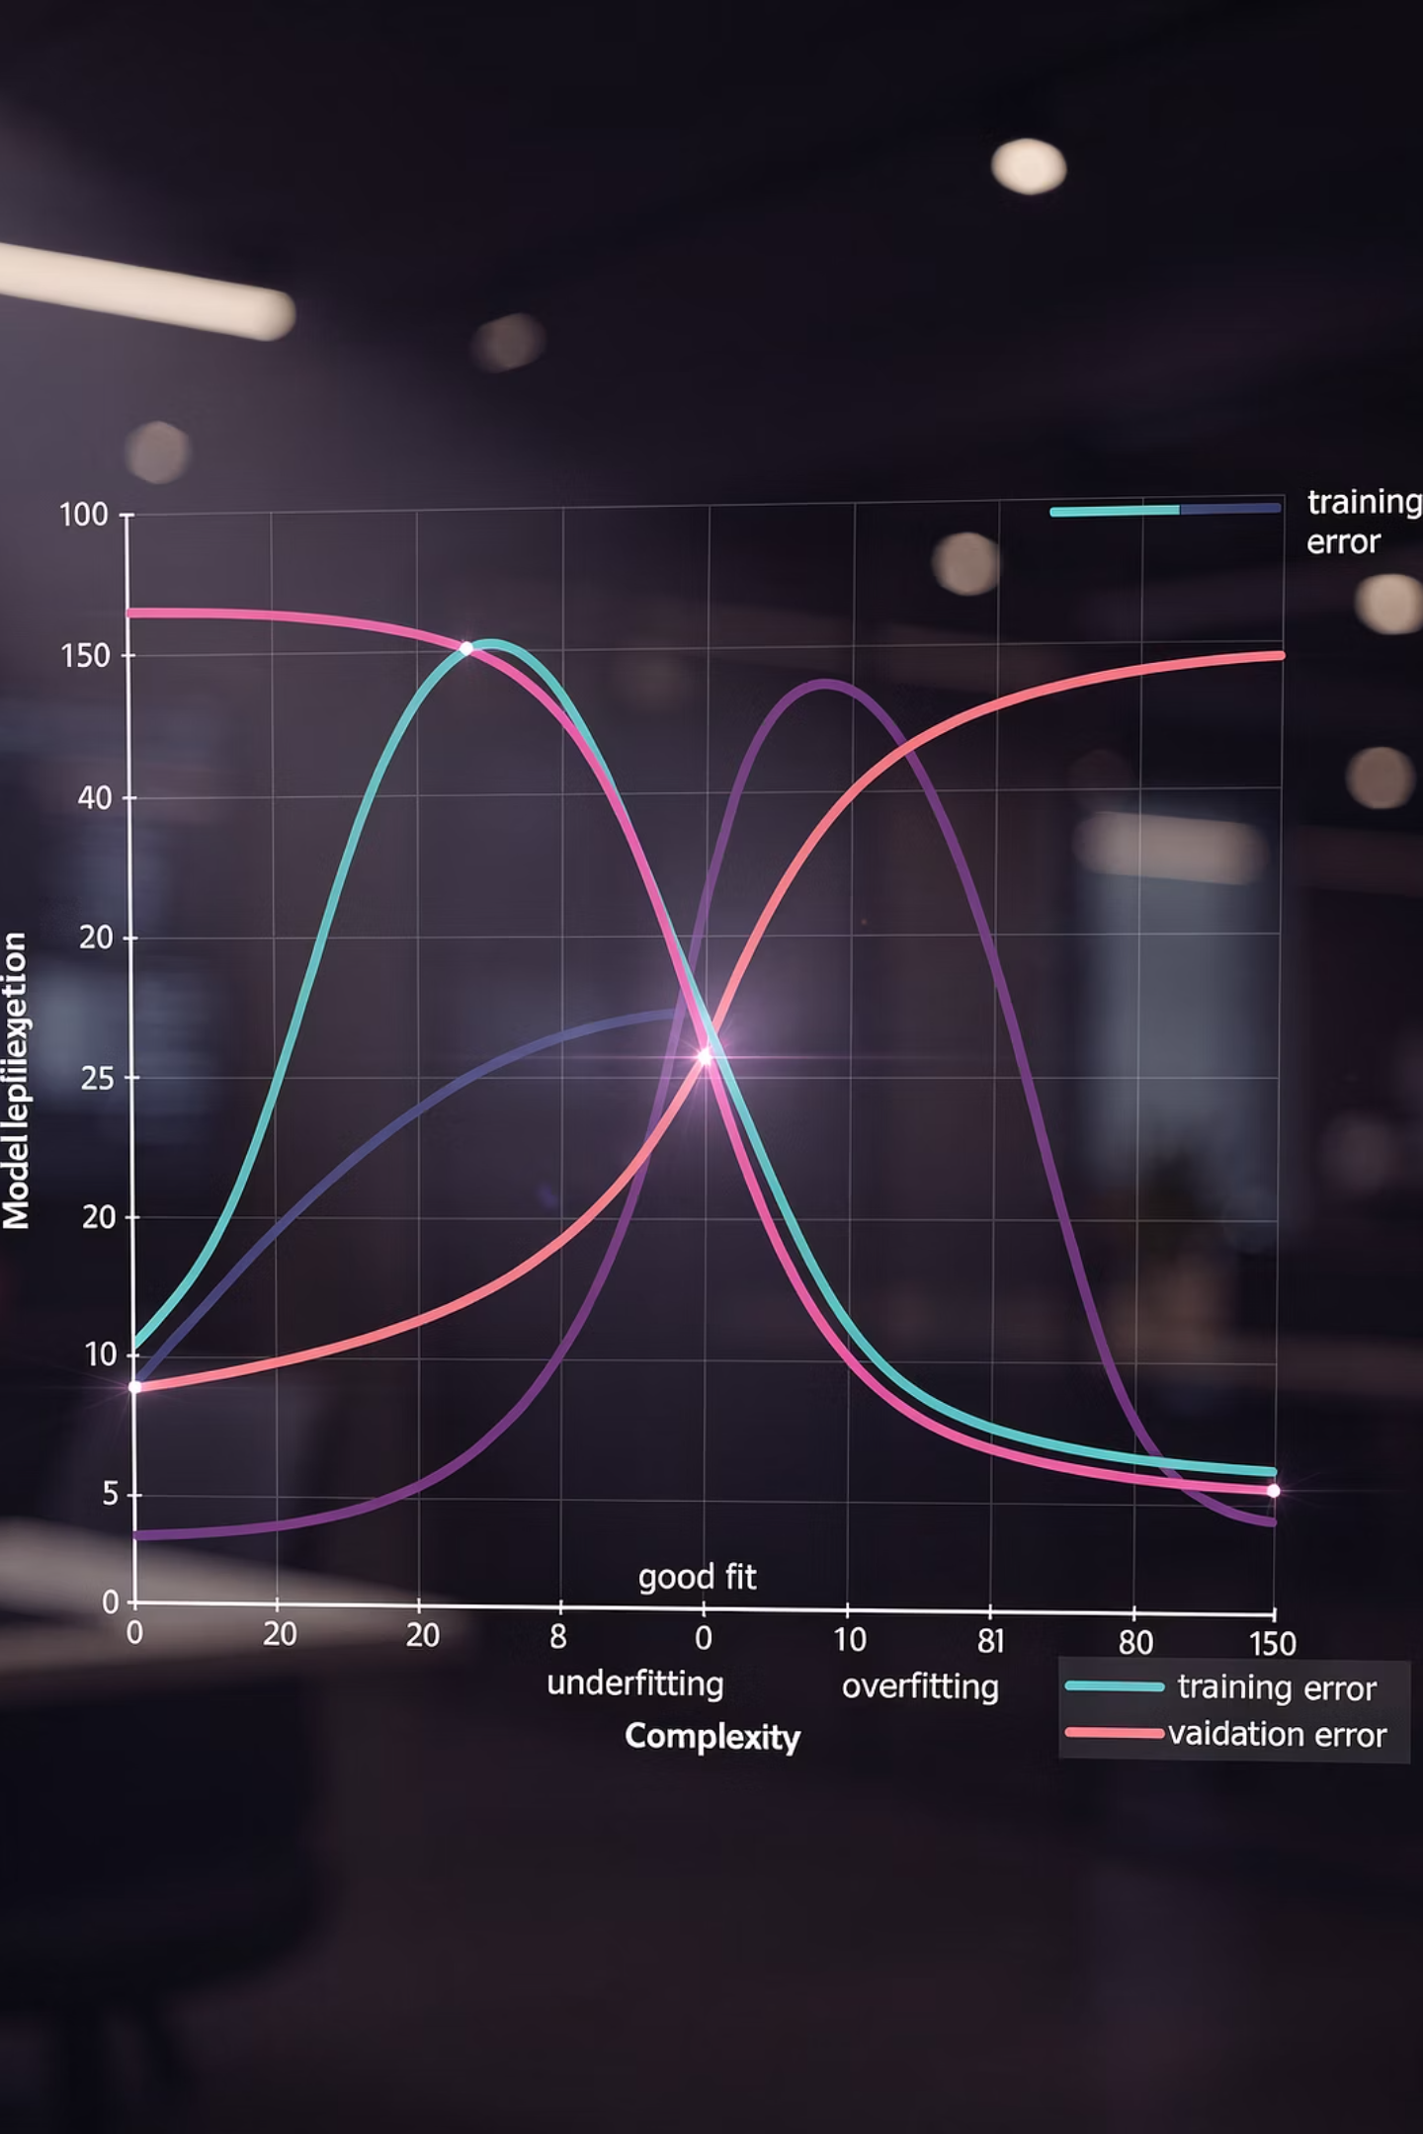
Wykres przeuczenia i niedouczenia
Krzywe uczenia pokazują zależność między złożonością modelu a błędem. Idealny model minimalizuje zarówno błąd treningowy, jak i walidacyjny, znajdując optymalny punkt między niedouczeniem a przeuczeniem.

Slide 21
CZĘŚĆ 4
Sieci neuronowe i uczenie głębokie
Wejdź w świat zaawansowanych architektur inspirowanych ludzkim mózgiem, które rewolucjonizują AI

Slide 22
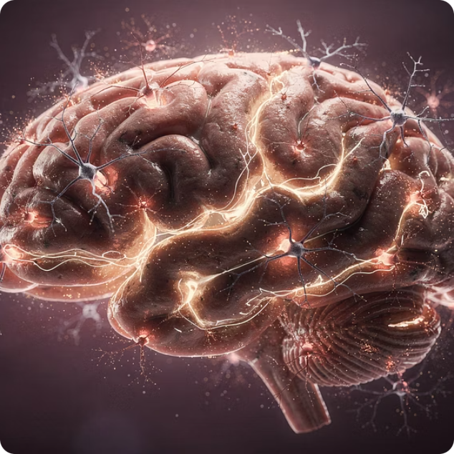
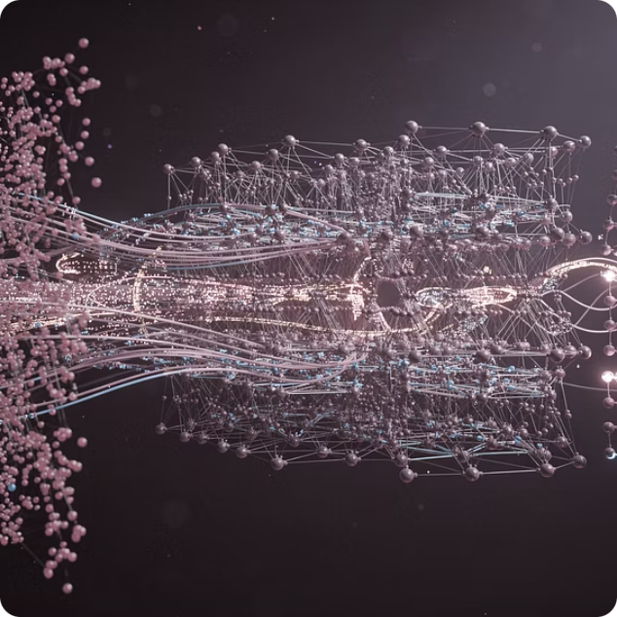

Co to są sieci neuronowe?
Inspiracja biologiczna
Warstwy
Funkcje aktywacji
Struktura oparta na neuronach mózgu – jednostkach przetwarzających sygnały poprzez połączenia synaptyczne
Warstwa wejściowa, ukryte warstwy przetwarzające, warstwa wyjściowa – hierarchiczne uczenie reprezentacji
ReLU, sigmoid, tanh – wprowadzają nieliniowość umożliwiającą uczenie złożonych wzorców

Slide 23
Frameworki do deep learningu w Pythonie
Wybór narzędzia
TensorFlow + Keras
PyTorch
Wybór między TensorFlow a PyTorch zależy od Twoich potrzeb i preferencji. Oba są potężne i szeroko stosowane w przemyśle oraz nauce.
Dynamiczne grafy obliczeniowe – elastyczność i intuicyjność. Faworyt akademików i badaczy
Wysokopoziomowe API Keras upraszcza prototypowanie. Doskonałe dla produkcji i wdrożeń mobilnych

Slide 24
Przykład prostej sieci neuronowej w Keras
Budowa modelu
from tensorflow import keras
from tensorflow.keras import layers
# Budowa modelu
model = keras.Sequential([
layers.Dense(64, activation='relu', input_shape=(10,)),
layers.Dropout(0.2),
layers.Dense(32, activation='relu'),
layers.Dense(1, activation='sigmoid')
])
# Kompilacja
model.compile(optimizer='adam',
loss='binary_crossentropy',
metrics=['accuracy'])
# Trenowanie
model.fit(X_train, y_train,
epochs=20,
validation_split=0.2)
Keras oferuje prosty interfejs Sequential do budowy sieci neuronowych warstwami. Każda warstwa dodaje się jak klocek.
Kompilacja łączy architekturę z optymalizatorem i funkcją straty. Trenowanie odbywa się metodą fit().

Slide 25

Zastosowania sieci neuronowych
Rozpoznawanie obrazów (CNN)
Przetwarzanie języka (NLP)
Konwolucyjne sieci neuronowe rewolucjonizują computer vision: klasyfikacja obrazów, detekcja obiektów, segmentacja, rozpoznawanie twarzy
RNN, LSTM, GRU dla sekwencji. Transformers (BERT, GPT) dla zaawansowanego rozumienia kontekstu, tłumaczeń, generowania tekstu
Inne dziedziny
Analiza dźwięku, systemy rekomendacyjne, gry (AlphaGo), synteza mowy, autonomiczne pojazdy

Slide 26
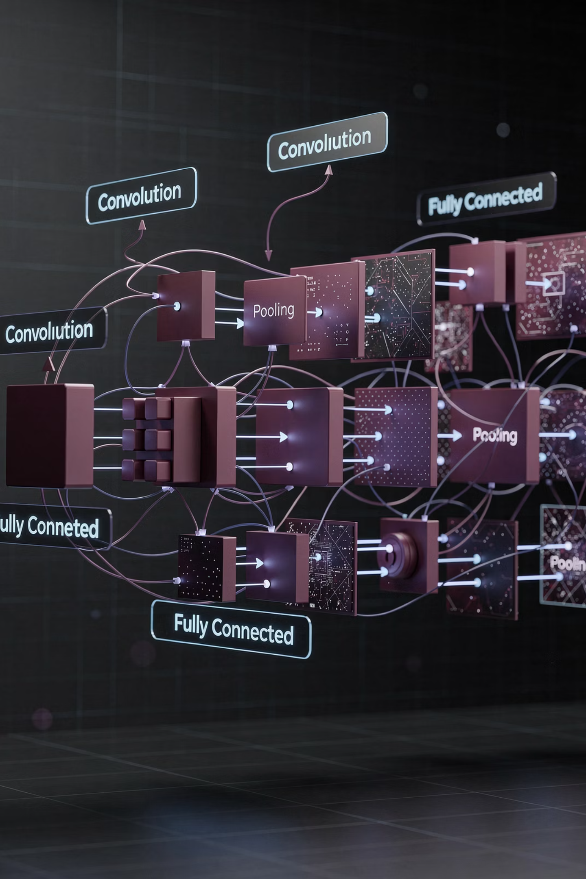
Architektura konwolucyjnej sieci neuronowej
CNN wykorzystują warstwy konwolucyjne do automatycznej ekstrakcji cech z obrazów. Filtry skanują obraz, wykrywając krawędzie, tekstury, a następnie bardziej złożone wzorce. Warstwy poolingu redukują wymiary, a warstwy w pełni połączone dokonują finalnej klasyfikacji.

Slide 27
CZĘŚĆ 5
Praktyczne projekty i narzędzia
Od teorii do praktyki – twórz rzeczywiste aplikacje ML i prezentuj wyniki w profesjonalny sposób

Slide 28
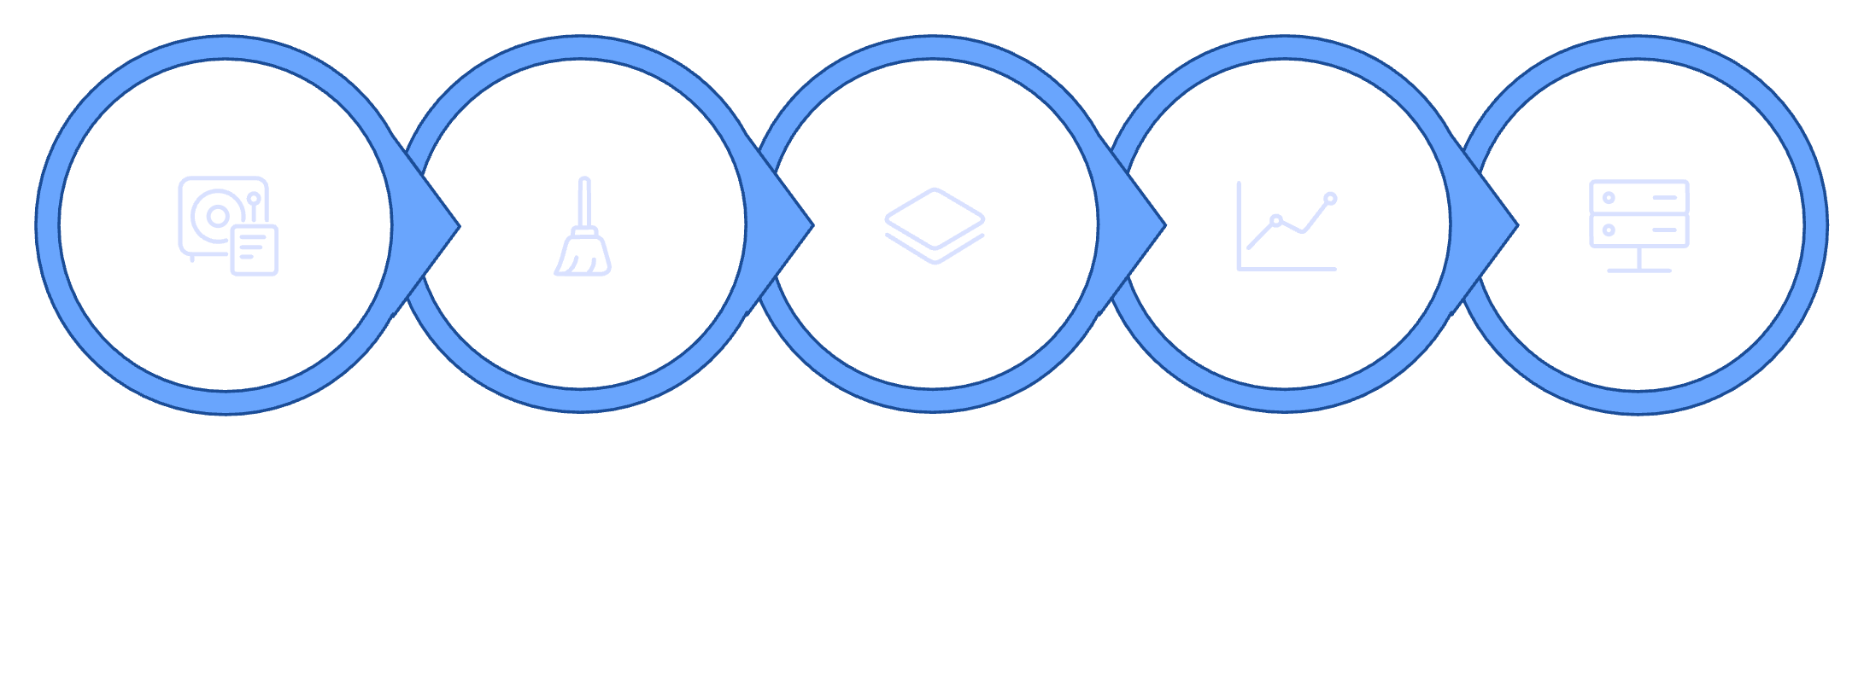
Projekt: Predykcja zachowań klientów
Case study end-to-end
Cel: Przewidywanie prawdopodobieństwa odejścia klienta (churn prediction)
Dane: Historia transakcji, demografia, interakcje z firmą
Wstępne przetwarzanie
Model: Zaczynamy od regresji logistycznej dla interpretowalności, porównujemy z Random Forest dla lepszej dokładności
Zbieranie danych
Wybór modelu
Trenowanie i walidacja
Wdrożenie i monitoring
Wartość biznesowa: Proaktywna retencja klientów, personalizowane oferty

Slide 29
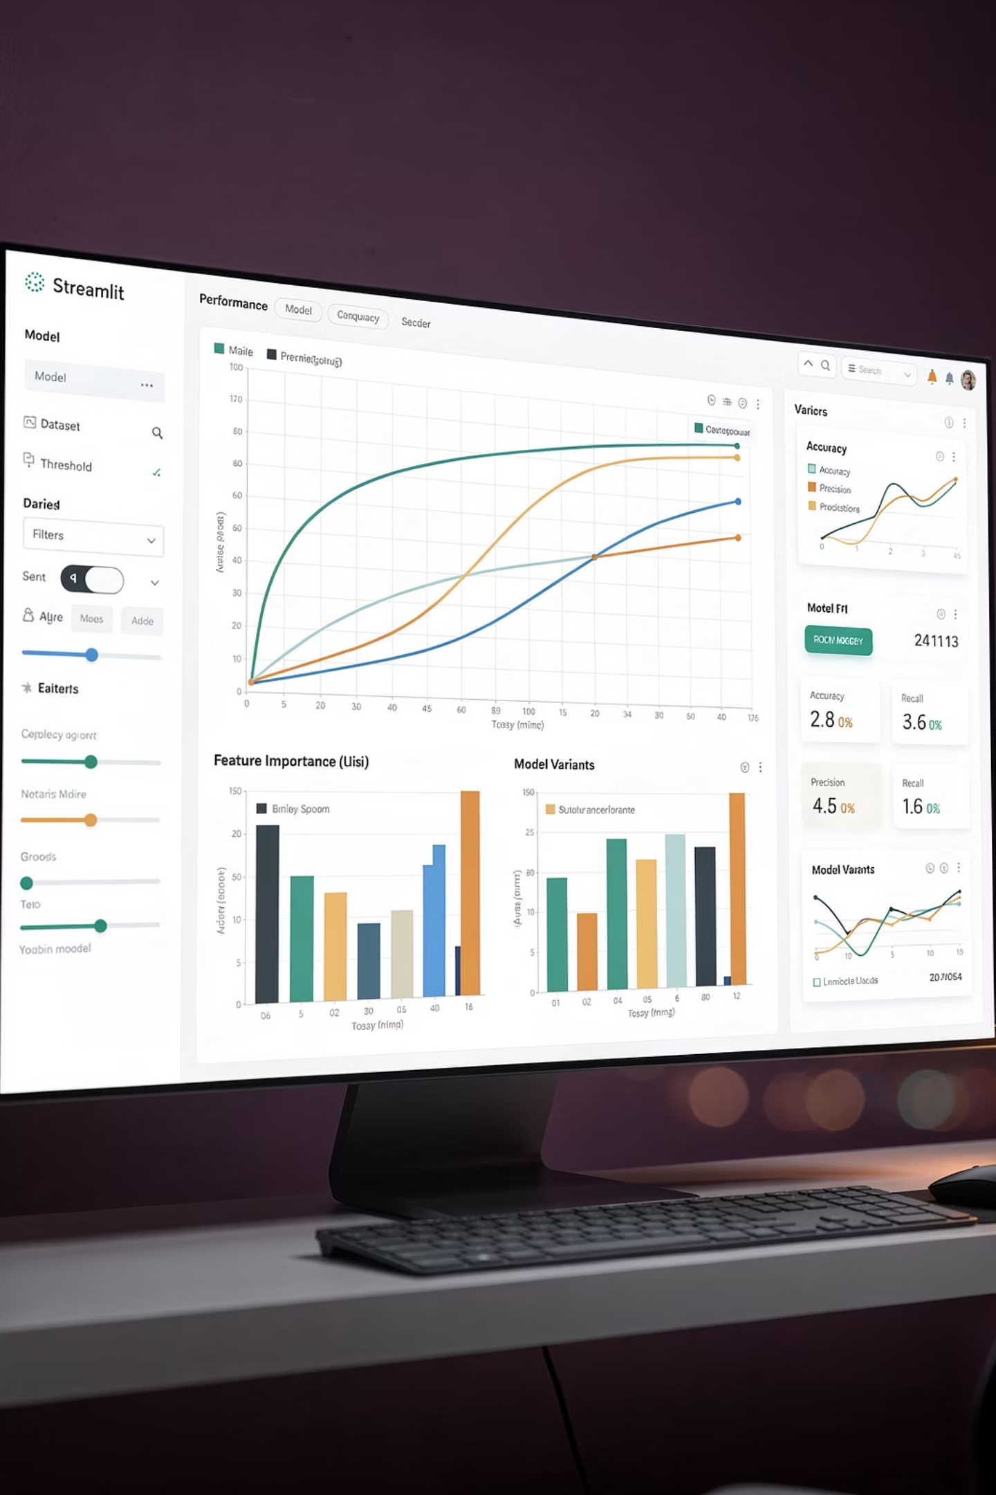



Tworzenie dashboardu ML w Streamlit
Prezentacja wyników
Streamlit przekształca skrypty Python w interaktywne aplikacje webowe bez znajomości frontend-u
Wizualizacje
Wykresy, tabele, metryki – wszystko aktualizowane w czasie rzeczywistym
Interaktywność
Slidery, selectboxy, file uploadery – użytkownicy mogą eksperymentować z parametrami modelu

Slide 30
Automatyzacja i wdrażanie modeli
Od prototypu do produkcji
import joblib
# Zapisz model
joblib.dump(model, 'model.pkl')
# Wczytaj model
loaded_model = joblib.load('model.pkl')
# Użyj do predykcji
prediction = loaded_model.predict(new_data)
Zapisywanie wytrenowanego modelu to klucz do wdrożenia. Biblioteki pickle i joblib pozwalają serializować modele do plików.
Wdrożenie może przybierać różne formy: REST API (Flask, FastAPI), batch processing, edge deployment, cloud services (AWS SageMaker, Google AI Platform).

Slide 31
CZĘŚĆ 6
Wyzwania i dobre praktyki w ML
Poznaj typowe pułapki i naucz się profesjonalnych technik zapewniających jakość i etyczność Twoich modeli

Slide 32

Problemy z danymi
1
2
3
Brakujące dane
Szumy i outliersy
Nierównowaga klas
Imputacja medianą/średnią, usuwanie rekordów, zaawansowane metody (KNN, MICE). Zrozumienie mechanizmu braków jest kluczowe
Identyfikacja przez IQR, Z-score. Decyzja: usunąć, transformować czy zachować (mogą być wartościowe!)
SMOTE, undersampling, class weights, stratified sampling. Krytyczne dla klasyfikacji rzadkich zdarzeń

Slide 33

Etyka i odpowiedzialność w ML
Unikanie biasu
Dane treningowe mogą zawierać uprzedzenia społeczne. Regularne audyty fairness, zróżnicowane zespoły, świadomość kontekstu
Transparentność
Explainable AI (XAI) – SHAP, LIME. Użytkownicy mają prawo rozumieć decyzje algorytmów wpływających na ich życie
Prywatność
GDPR, anonimizacja, differential privacy, federated learning. Ochrona danych osobowych to obowiązek

Slide 34
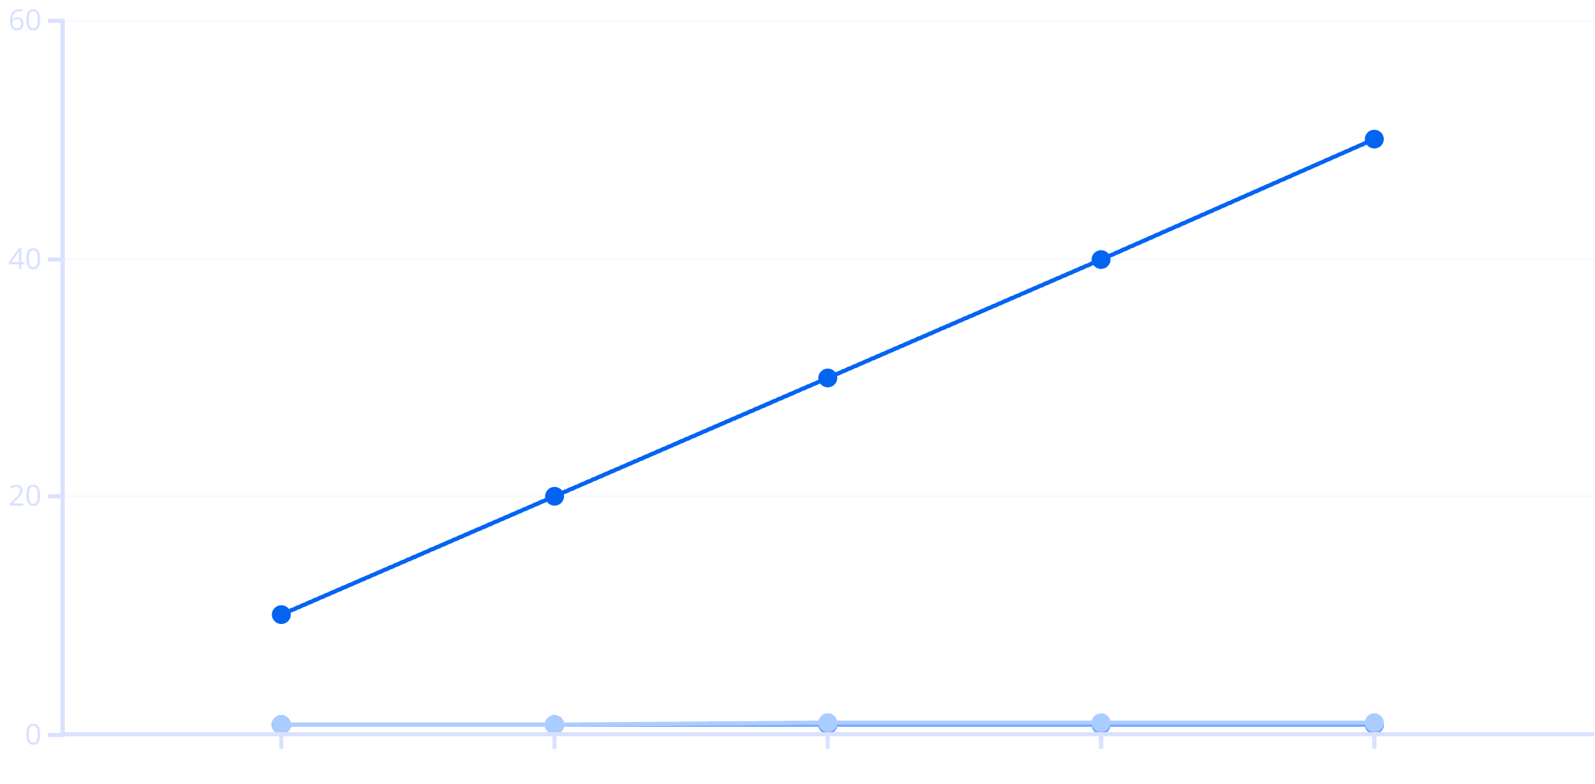
Optymalizacja i tuning hiperparametrów
Dążenie do perfekcji
Hiperparametry to ustawienia modelu nierealne przez uczenie (np. liczba drzew, learning rate). Ich optymalizacja znacząco wpływa na wydajność.
Iteracja
Grid Search
Random Search
Bayesian
Grid Search
Random Search
Bayesian Optimization
Przeszukiwanie wszystkich kombinacji. Dokładne, ale czasochłonne
Losowe próbkowanie przestrzeni. Często efektywniejsze od Grid Search
Inteligentne próbkowanie bazujące na wcześniejszych wynikach. Najszybsze zbieżność

Slide 35

Schemat procesu tuningu hiperparametrów
Optymalizacja hiperparametrów to iteracyjny proces eksploracji przestrzeni parametrów w poszukiwaniu konfiguracji maksymalizującej wydajność modelu. Zaawansowane metody jak Bayesian Optimization uczą się z każdej próby, kierując poszukiwania w najbardziej obiecujące regiony.

Slide 36
CZĘŚĆ 7
Przyszłość uczenia maszynowego
Odkryj nadchodzące trendy i technologie, które będą kształtować świat AI w najbliższych latach

Slide 37


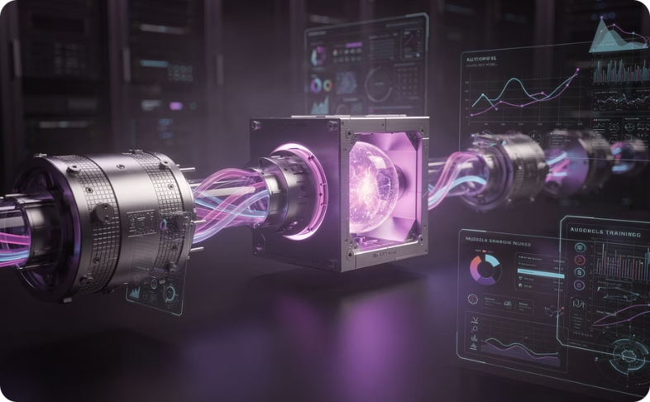
Nowe trendy i technologie
Reinforcement Learning
GAN - Sieci Generatywne
AutoML
Agent uczy się przez interakcję z środowiskiem. Zastosowania: robotyka, gry, autonomiczne systemy, optymalizacja procesów
Dwie sieci konkurujące: generator tworzy, dyskryminator ocenia. Generowanie obrazów, wideo, muzyki, synteza danych
Automatyzacja wyboru modeli, feature engineering, tuningu. Demokratyzacja ML – każdy może tworzyć modele

Slide 38
Rozwój ekosystemu Python ML do 2026 roku
2024
1
Ekosystem w ekspansji
Dalszy rozwój Transformers, integracja LLM z tradycyjnym ML, wzrost popularności MLOps
Python pozostanie językiem #1 dla ML dzięki ciągłej ewolucji bibliotek i narodzinom nowych narzędzi.
2
2025
Rosnąca rola ML w biznesie napędza rozwój platform MLOps, narzędzi do monitoringu modeli i automated retraining.
Dojrzałość AutoML, federated learning w przemyśle, quantum ML w fazie eksperymentalnej
Nauka stawia na reproducibility i open source – więcej standardów, lepsze praktyki, łatwiejszy dostęp do zaawansowanych technik.
2026
3
Edge AI masowo w urządzeniach IoT, green ML (efektywność energetyczna), neurosymbolic AI

Slide 39


Podsumowanie i inspiracja do działania
1
Zainstaluj środowisko
2
Ucz się przez praktykę
Python, Jupyter, biblioteki (numpy, pandas, scikit-learn). Anaconda ułatwia start
Kaggle, projekty na GitHub, kursy online. Każdy projekt to nowa wiedza
3
Dołącz do społeczności
4
Buduj portfolio
Meetupy, konferencje, fora dyskusyjne. Nauka od innych przyspiesza rozwój
Dokumentuj projekty, dziel się wiedzą. To Twoja wizytówka w branży
Najlepszy czas na start to teraz. Świat ML jest otwarty dla wszystkich gotowych się uczyć!

Slide 40

Dziękuję za uwagę!
Pytania i dyskusja
Polecane źródła
Chętnie odpowiem na Wasze pytania i wymienię się doświadczeniami
cognity.pl – kursy Python i ML
py4e.pl – Python dla każdego
Dokumentacja: scikit-learn.org
tensorflow.org i pytorch.org
Kaggle.com – konkursy i datasety

